Slide 1
EU-N DEMOKRATIA KÄYTÄNNÖSSÄ Vaikuta kansalaisaloitteella
Osio 2
Demokratia EU:ssa

Slide 2
Kahdenlaista demokratiaa
Edustuksellinen:
”Valtionhallinnon järjestäytyminen tavalla, jossa kansalaiset valitsevat edustajat, jotka ehdottavat lakien tai politiikkatoimien aloitteita ja äänestävät niistä kansalaisten puolesta.”
Osallistuva:
”Järjestelmä, jossa kansalaiset osallistuvat julkisiin päätöksentekoprosesseihin, mikä täydentää edustuksellista demokratiaa.”

Slide 3
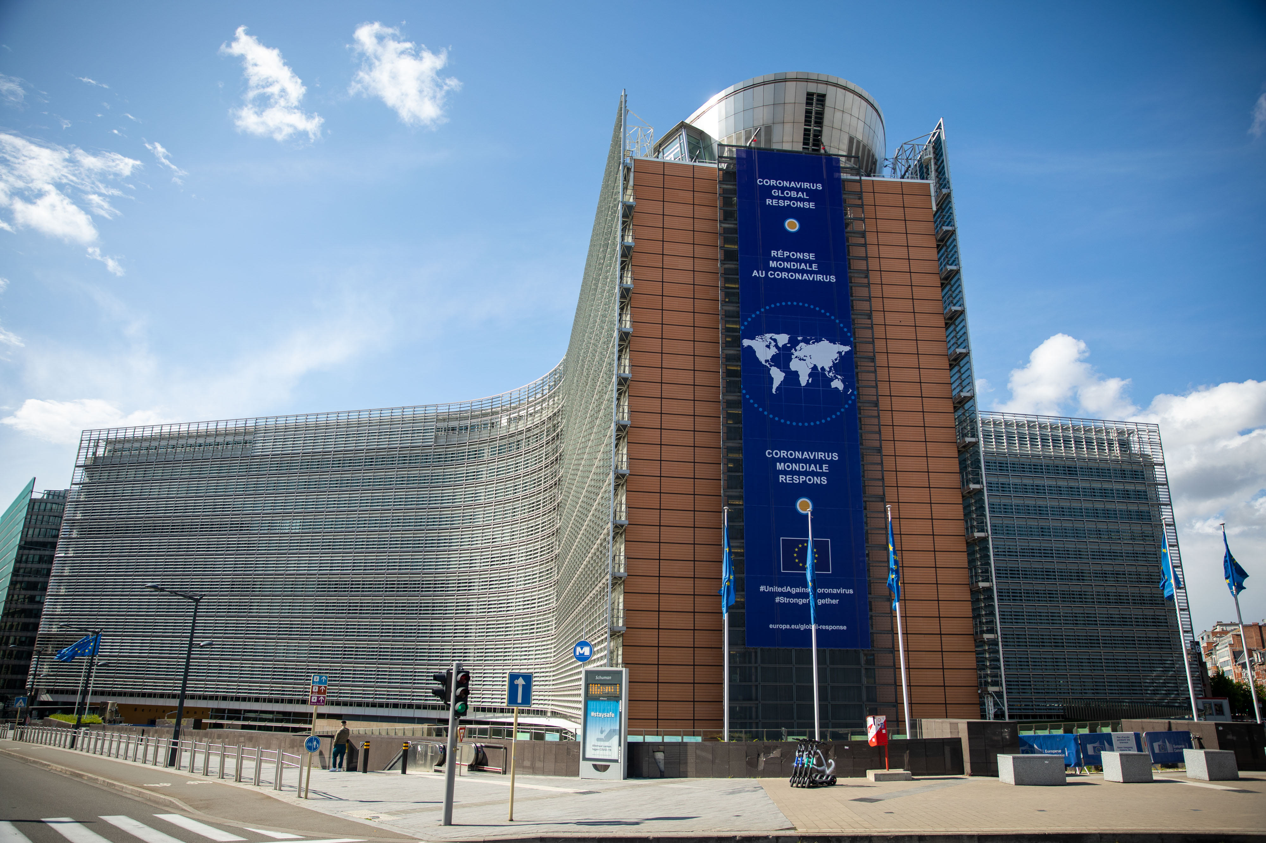
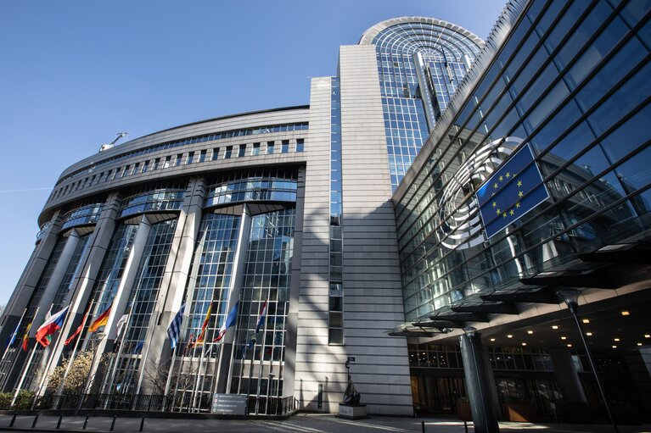
EU:n kolme keskeistä elintä

Slide 4
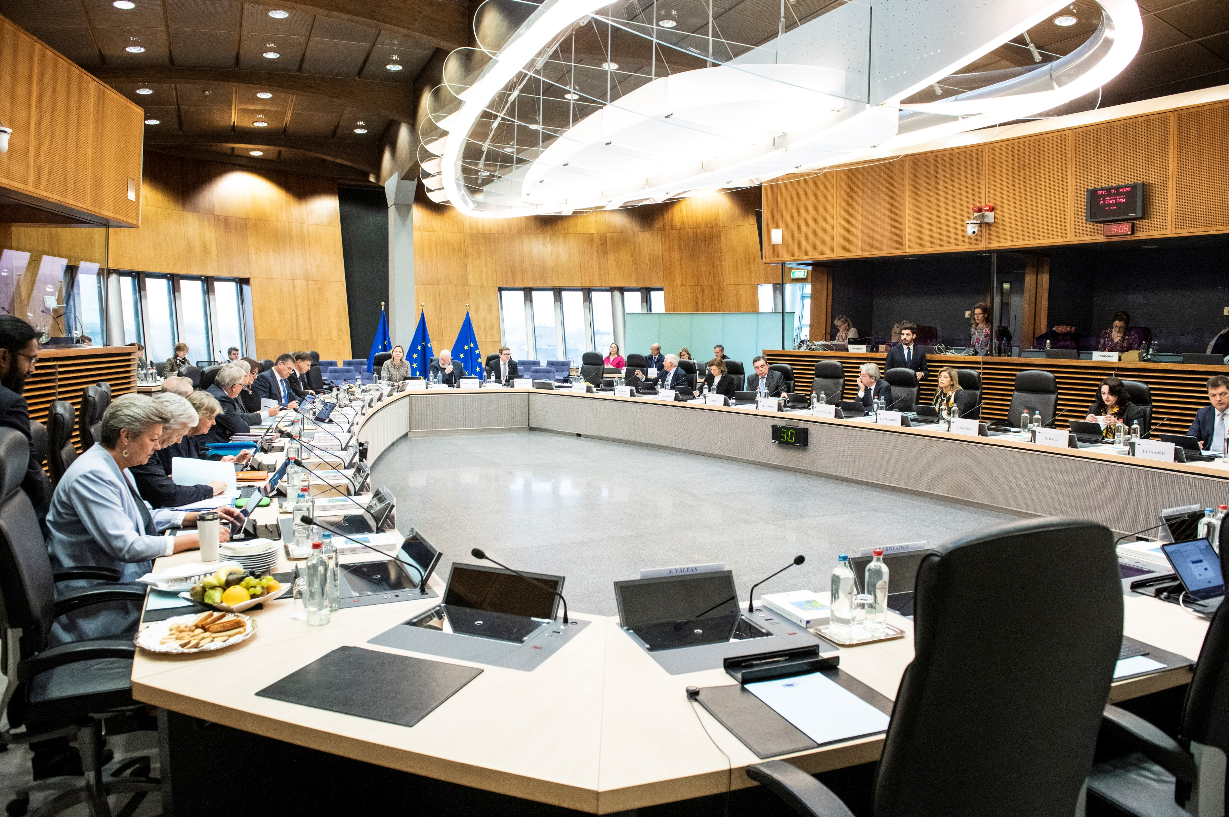
Euroopan komissio
Edustaa EU:n yhteisiä etuja
Ehdottaa uusia EU-lakeja
Koostuu 27 komissaarista (1 kustakin EU-maasta)

Slide 5
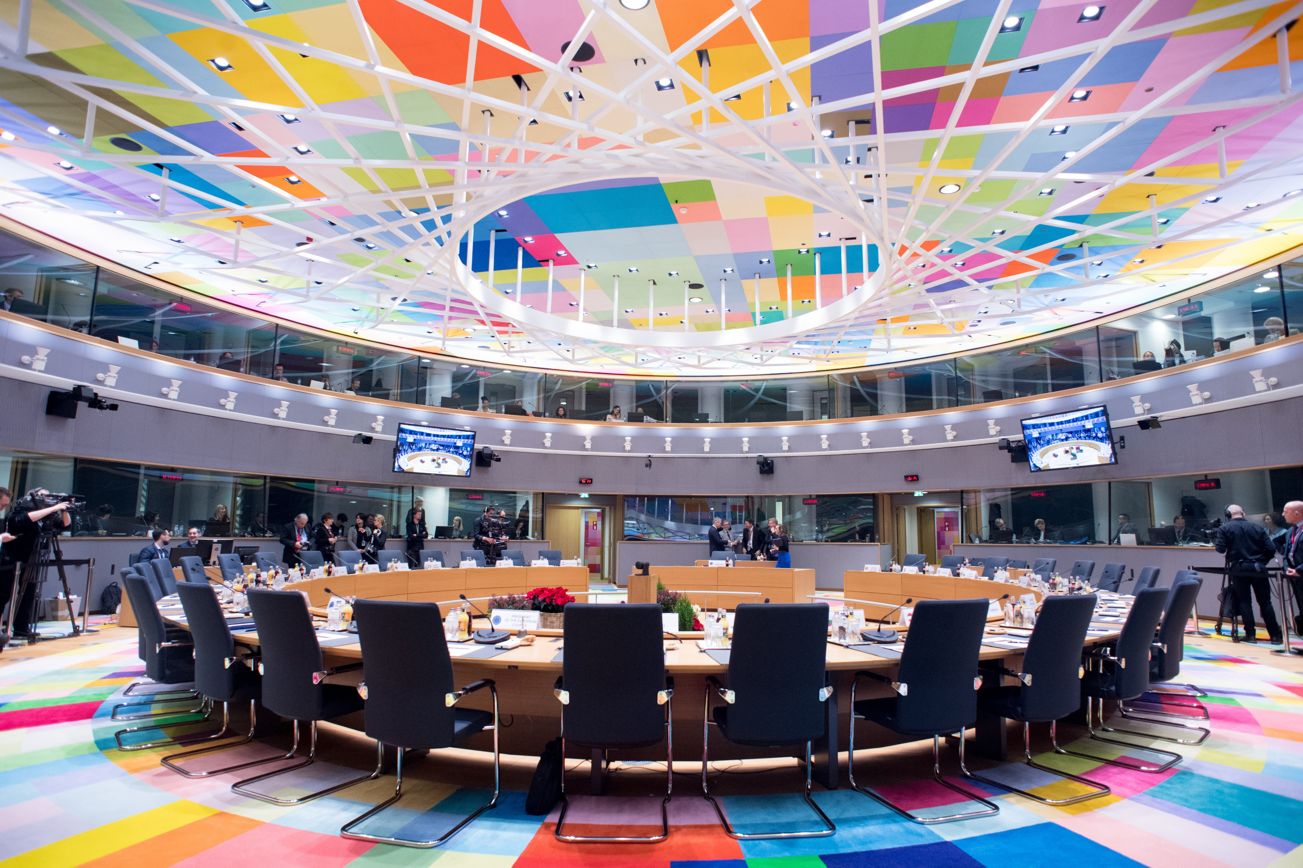
Euroopan unionin neuvosto
Edustaa EU-maiden hallituksia
Neuvottelee ja hyväksyy EU:n lainsäädäntöä
Koostuu kaikkien EU-maiden ministereistä

Slide 7
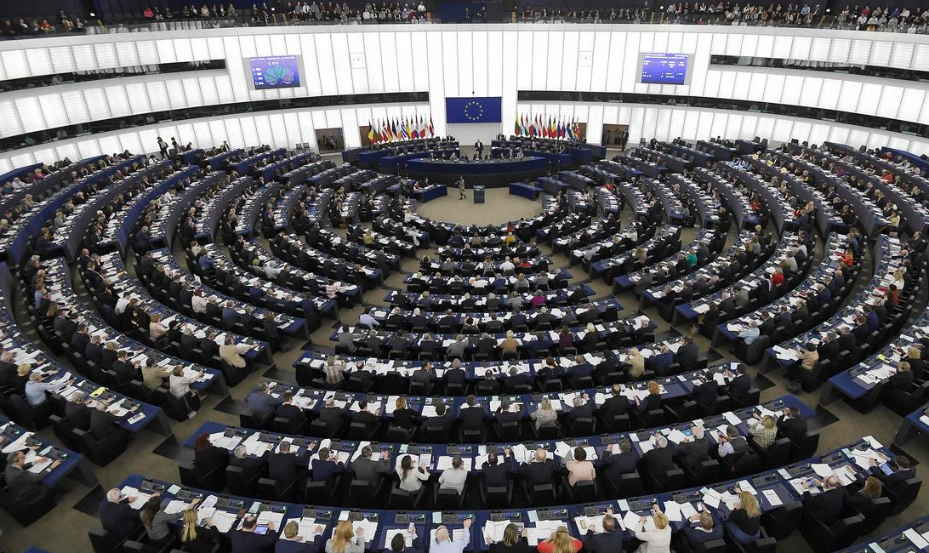
Euroopan parlamentti
Edustaa EU-maiden kansalaisia
Neuvottelee ja hyväksyy EU:n lainsäädäntöä
Suoraan EU:n kansalaisten valitsema

Slide 9
Miten lait laaditaan...
Euroopan KOMISSIO
Ehdottaa lainsäädäntöä
Lähetetään parlamentille ja neuvostolle keskustelua varten
Euroopan PARLAMENTTI
Eurooppa-NEUVOSTO
Molemmat osapuolet keskustelevat ja voivat muuttaa ehdotusta. Jos ne ovat samaa mieltä, laki hyväksytään.
Notes:
Please update graphics and animation.

